Slide 1
«Жақсы сөз- жарым ырыс»

Slide 2
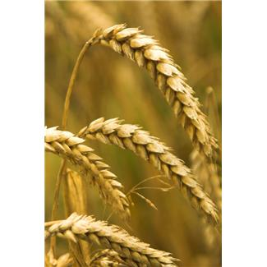
Көп
Дүниедегі
байлық
нан

Slide 3
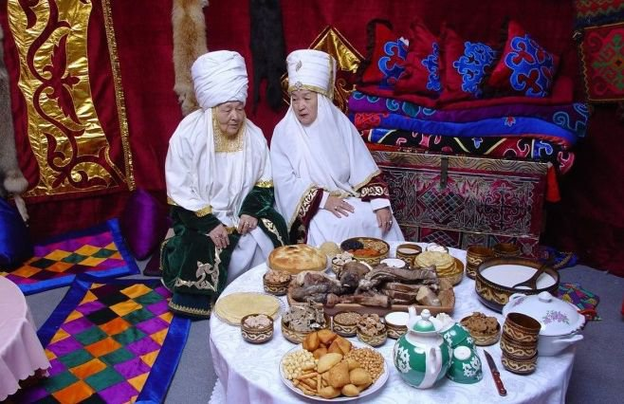
дастарқан
киелі
дәмі

Slide 4
Дәмді - дәмді тағамдарды жинайды,
Қонақтарды көңілдене сыйлайды.
Дос үйіне түстің бе,
Түгел соның үстінде

Slide 5
Ас- адамның арқауы.
Септік жалғауы

Slide 6
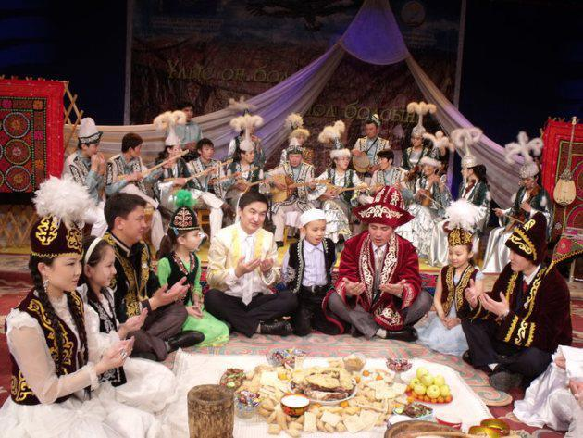

Slide 7
«Үш тұғыр» ойыны
Орысша | Қазақша | Ағылшынша
еда | дәм | food
мясо | ет | meet
молоко | сүт | milk
яйцо | жұмыртқа | eags
напиток | сусын | drink
каша | ботқа | porridge
сок | шырын | juice
хлеб | нан | bread
соль | тұз | solt
вода | су | water

Slide 8
Жарнама
бауырсақ
қымыз

Slide 9
КЕРІ БАЙЛАНЫС

Slide 10
- 4 жұлдызша
- 8, 7, 6, 5 жұлдызша
- 10, 9 жұлдызша

Slide 11
Назарларыңызға рақмет!!!

